Slide 1

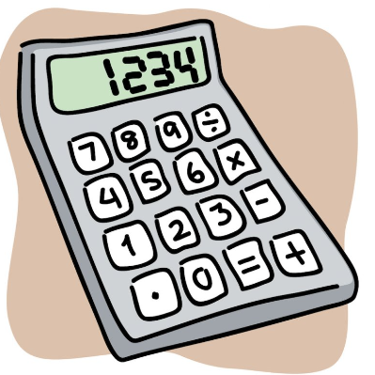

Operadores Aritméticos
São usados para realizar operações matemáticas básicas em Javascript.
Operador | Operação | Exemplo
+ | Adição | X + Y
- | Subtração | x - Y
* | Multiplicação | X* Y
/ | Divisão | X / Y
% | Módulo(resto da divisão inteira) | X % Y
- | Inversão de sinal | -X
++ | Incremento | X++ ou ++XX
-- | Decremento | X-- ou --X
JAVASCRIPT IMPRESSIONADOR I HASHTAG PROGRAMAÇÃO

